Slide 1
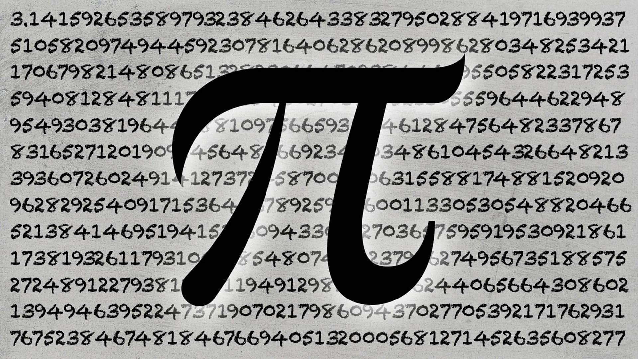
Broj Pi (π)
Donata Čirjak 8.c

Slide 2
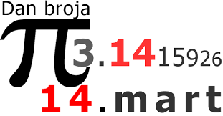
Pi ili π
Pi (π), Arhimedova konstanta ili Ludolfov broj je matematička konstanta, danas široko primjenjivana u matematici i fizici
„Pi dan” obilježava se 14. 03.
broj π se definira kao omjer opsega i promjera kruga, π = O/2r
druga definicija proizlazi iz površine kruga. Pi je omjer površine kruga i kvadrata radijusa, π= A/r2
numerička vrijednost pi zaokružena na 64 decimalna mjesta je:
π ≈ 3,14159 26535 89793 23846 26433 83279 50288 41971 69399 37510 58209 74944 5923

Slide 3
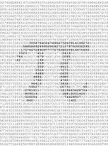
Povijest broja Pi
znanstvenici broj π proučavaju već više od 4000 godina
koristili su ga i Babilonci, a 1706. odabrano je grčko slovo π
Egipćani su broj Pi procijenili na 9.16, Somerani na 3.125,a 200 g.pr.Kr. Arhimed je precizno izračunao broj π kao 3.14…
godine 1991.. braća Čudnovsky su u New Yorku uz upotrebu svojeg računala M-ZERO izračunali broj PI na dvije milijarde dvjesto šezdeset milijuna tristo dvadeset jednu tisuću tristo šezdeset tri - ili numerički prikazano: 2 260 321 363
Već spomenutu transcendentnost broja PI je prvi dokazao njemački matematičar, Ferdinand Lindemann. Bilo je to godine 1882. Inače, za neki broj kažemo da je transcendentan ako ne može biti izražen kao konačan red ili kao rezultat numeričkih ili algebarskih operacija

Slide 4
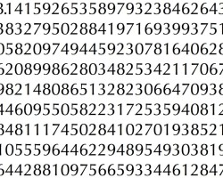
Neke zanimljivosti o broju π
broj PI se uobičajeno piše kao 3.14, no u stvarnosti on ima beskonačan broj decimalnih mjesta
na dan broja π 1879. godine rođen je Albert Einstein
rekord zapamćenih znamenki broj π je 67 890 (Lu Chao)
u broju Pi možemo svi pronaći svoj datum rođenja
da biste izrecitirali 6 400 000 000 decimala broja pi, trebalo bi vam 133 godine recitiranja bez pauze

Slide 5
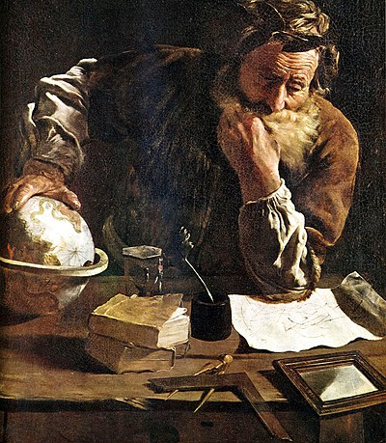
Arhimed
Arhimed (oko 287.-212. pr. Kr.) bio je grčki fizičar, astronom i jedan od najvećih matematičara starog vijeka
Prvi je primijenio algoritmički pristup koji se bazirao na mjerenju stranica poligona (2D oblik koji se sastoji od određenog broja linija)
upisivanjem pravilnih višekutnika (poligona) od 6, 12, 24, 38 i 96 stranica u krug i njihovim opisivanjem oko kruga, Arhimed je našao da se vrijednost broja π nalazi u području od 3 i 1/7 do 3 i 10/71 (a to odgovara približnoj vrijednosti π = 3,14)

Slide 6
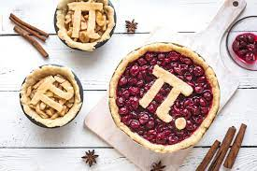
Slavlje na Dan broja π
inicijativu je 1988. godine pokrenuo fizičar Larry Shaw, uz obavezno konzumiranje jela okruglog oblika – u početku je to bila torta, a kasnije su prešli na pizzu
sami možete obilježiti taj dan tako što ćete u subotu 14. ožujka pojesti neko okruglo jelo, pa bilo to i jaje na oko, ako vam ne dođe pizza ili okrugla torta pod ruku

Slide 7
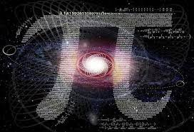
Značaj broja broja π u modernoj znanosti
Kad god radimo s 2d i 3d okruglim objektima, radimo s brojem pi. Neophodan je kod izračuna volumena i površina kugli, valjaka i stožaca. Također je važan kod predviđanja rotacija bilo kojeg okruglog objekta.Zato ima veliku važnost u astronomiji pri utvrđivanju svojstava planeta – oni su okrugli
NASA koristi pi u puno istraživačkih misija. Na primjer, pi je korišten pri modeliranju distribucije mjesta slijetanja rovera na Mars. Ima važnu ulogu i pri utvrđivanju jesu li novootkriveni planeti pogodni za život. Da bi bili pogodni za život (kakav poznajemo) trebaju biti na optimalnoj udaljenosti od zvijezde, ne predaleko, ne preblizu. Pomoću formule koja uključuje i pi, znanstvenici mogu odrediti približan položaj planeta i je li u nastanjivom području. I pri određivanju udaljenosti među zvijezdama koristi se ova posebna granu geometrije, “sferna geometrija” koja u velikoj mjeri koristi broj pi.
Osim u geometriji, pi se koristi i u statistici i teoriji brojeva

